Slide 1
微机原理与接口技术
Theory and Interface Technology of Microcomputer
北京化工大学
信息科学与技术学院
主讲教师： 郭青
guoqing@mail.buct.edu.cn

Slide 2
CHAPTER 4 MEMORY

Slide 3
4.3 CPU与存储器的连接
一、连接时应注意的问题
CPU总线的带负载能力
CPU时序与存储器存取速度之间的配合

Slide 4

4.3 CPU与存储器的连接
二、存储器芯片的扩充
1、位并联法
适用于主存储器的字数（即存储单元数）与存储器芯片的字数相同，但位数不够的情况，
即由M×N芯片→M×8主存储器
① 所需芯片数为 ，其中N是芯片每一存储单元的位数
扩充方法
② 扩展方法：地址线：直接相连
数据线：保留
读写控制线和片选控制线：直接相连

Slide 5
例：用16K×1⇒16K×8的存储器
A₁₃
…
A₀
A0 A13
A0 A13
A0 A13
CPU
1
2
………
8
CS
CS
D
D
CS
D
CS
D0
D1
…
D7

Slide 6
2、字扩展法
位数不变，在字向进行扩充。
如：16K×8 位存储器芯片→ 64K×8 主存储器
扩充方法
需4片16K×8 芯片
地址线、数据线、
读/ 写控制线各自并联
③ 片选信号线保留

Slide 7
字扩展法组成的64K×8位RAM
地址线、数据线、读写控制线各自并联
A₁₃
A₀
WE
CS
CS
CS
CS
…
…
16K×8
…
16K×8
…
16K×8
…
16K×8
WE
WE
WE
WE
D₇
D₀
…

Slide 8
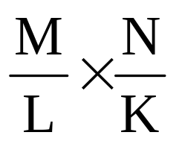
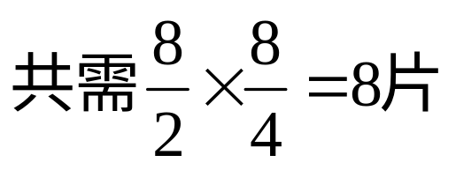
3、 字位扩展法
在字向和位向上均进行扩充
如：存储容量为M×N 位的存储器，若用L×K 位的存储器芯片组成。共需 个存储器芯片。
例：用2K×4位存储器芯片组成8K×8 位的存储器
扩展方法：
先在位向上扩展，采用位并联法，每两片为一组，即一页；
然后在字向上扩展，采用字扩展法，共四组。

Slide 9
字位扩展法组成的64K×8位RAM
A₁₃
A₀
WE
×8
×8
×8
×8
CS
CS
CS
CS
…
…
16K×1
…
16K×1
…
16K×1
…
16K×1
WE
WE
WE
WE
D0~D7
D0~D7
D0~D7
D0~D7
D0~D7

Slide 10
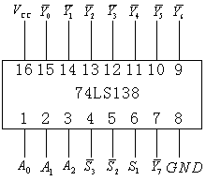
74LS138 3:8 译码芯片简介

Slide 11
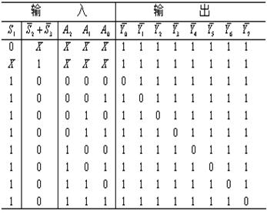
74LS138 3:8 译码芯片简介

Slide 12
74LS138 3:8 译码芯片简介
不同编码对应于唯一的译码输出端
译码输入端
A2，A1，A0
输入必须同时为1，0，0时有效
选通输入端
S₁、S₂、S₃
译码输出端
Y₀~Y₇
低电平有效

Slide 13
三、半导体存储器与CPU的连接
对应连接
地址线
片内地址线
片选地址线
地址线
数据线
读写控制线
直接连接
片选控制线
译码方案
CPU MEM
对应连接
数据线
直接连接
读写控制线

Slide 14
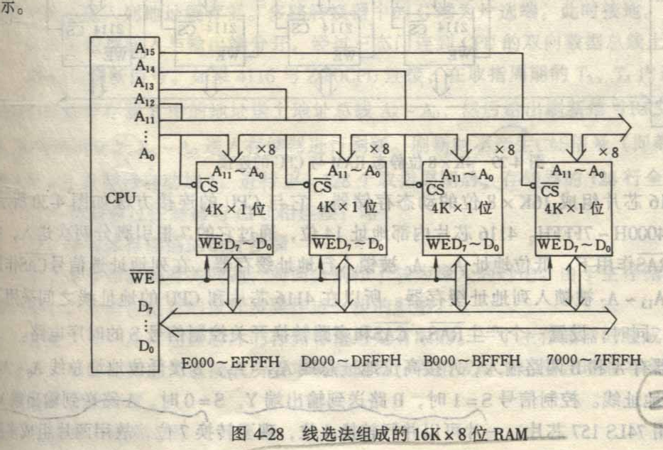
线选例图
地址范围： 设未连地址线为1，以第一组为例
用线选方案构成的存储器，地址不连续，编程较困难。只适用于较小的存储器系统
A₁₅ A₁₄ A₁₃ A₁₂ A₁₁ A₁₀ … … A₁ A₀
最低地址 1 1 1 0 0 0 … … 0 0
最高地址 1 1 1 0 1 1 … … 1 1
E000H
EFFFH

Slide 15
高2位
片选地址
低14位
片内地址
地址线、数据线、读写控制线各自并联
11
A₁₅
A₁₄
A₁₃
A₀
WE
译
码
器
10
01
中央处理器
00
CS
CS
CS
CS
…
…
16K×8
…
16K×8
…
16K×8
…
16K×8
CPU
WE
WE
WE
WE
D₇
D₀
…
芯片号 | 地址范围 | 片选 | 片内地址 | 十六进制表示
 |  | A₁₅ A₁₄ | A₁₃ …A₁ A₀
第一片 | 最低地址最高地址 | 0 0 0 0 | 00000000000000 11111111111111 | 0000H 3FFFH

Slide 16
芯片 各芯片地址范围 片选 片内地址 十六进制表示
A₁₅~A₁₄ A₁₃… A₁A₀
第一片 最低地址 00 00,0000,0000,0000 0000H
最高地址 00 11,1111,1111,1111 3FFFH
第二片 最低地址 01 00,0000,0000,0000 4000H
最高地址 01 11,1111,1111,1111 7FFFH
第三片 最低地址 10 00,0000,0000,0000 8000H
最高地址 10 11,1111,1111,1111 BFFFH
第四片 最低地址 11 00,0000,0000,0000 C000H
最高地址 11 11,1111,1111,1111 FFFFH

Slide 17
A19
A18
A17
A16
A15
A14
A13
A12
74LS30
P214 图4.31
问:6116A的地址
范围?
MEMW
MEMR
WE CS
OE
6116A
SRAM
A10~A0
DIR E
D7~D0
74LS245

Slide 18
A19 A18 A17 A16 A15 A14 A13 A12 A11 A10……...…..A0
最低地址: 1 0 1 0 , 0 0 0 0 , 0 000,0000,0000
最高地址: 1 0 1 0 , 0 0 0 0 ，0 111,1111,1111
1
1
A0000H~ A07FFH
由于A11没有用上，存在地址覆盖！
A0800H~ A0FFFH

Slide 19
四、IBM PC/XT中的存储器
1.存储空间的分配
地址范围 | 名称 | 功能
00000H~7FFFFH | 系统板上的512KB | 系统板存储器
80000H～9FFFFH | 128KB基本RAM | I/O通道主存储器
A0000H～BFFFFH | 128KB显示存储器 | 保留给显示卡用
C0000H～EFFFFH | 192KB控制ROM | 保留给硬盘适配器，显示卡用
F0000H～FFFFFH | 系统板上64KBROM | BIOS、BASIC用

Slide 20
4.4 高速缓冲存储器
一、Cache的功能及基本原理
高速缓冲存储器（Cache）简称快存，是为了解决CPU和主存之间速度不匹配问题而设置的。它是介于CPU与主存M2之间的小容量存储器，但存取速度比主存快。
有了快存，就能高速地向CPU提供指令和数据，从而加快了程序执行的速度。目前，由于能够提供较廉价的半导体存储器，所以快存不仅在中大型计算机中使用，而且也进入微型计算机的存储系统。快存可以看作为主存的缓冲存储器，它通常由高速的双极型半导体存储器或SRAM组成。快存的功能全部由硬件实现，并对程序员透明。
快存的内容是主存的某一部分，又称附本！

Slide 21
Cache 与主存的关系
Auxiliary memory
Magnetic
tapes
I/O
Main
主存储器
processor
memory
Magnetic
disks
CPU
Cache
高速缓冲存储器
辅助存储器
外存储器
memory
Fig. 4.3 Memory hierarchy

Slide 22
1、 Cache的功能：提高读取速度
主存：MOS半导体存储器
快存：双极型半导体存储器
或SRAM
2、 Cache的基本原理：
LRU管理逻辑
CAM
地址总线
相连存储图表
主存：模块化，每块8K
8K---16个字
16个字---4页，每页4字
主存
M₂
快存
M₁
数据总线

Slide 23
二、Cache存储器的地址映像
为了把信息放到Cache存储器中，必须应用某种函数把主存地址映像到Cache中定位，称做地址映像。这些函数通常称做映像函数。在信息按这种映像关系装入Cache后，执行程序时，应将主存地址变换成Cache地址，这个变换过程叫做地址变换。地址的映像和变换是密切相关的。
地址映象方式有直接映像、全相联映像和组相联映像。

Slide 24
Cache 的直接映像
主存
第0块
第一块
cache
第0区
…
第0块
第一块
第N-1块
…
…
第（M-1）N块
第(M-1)N+1块
第N-1块
第M-1区
…
第M N-1块
Cache 的直接映像

Slide 25
三、存储器管理
1、DOS操作系统下的存储器管理
（1）实地址方式
寻址范围：1MB
中断向量区：0~003FFH
主存储区：640KB
1024~1088KB（64KB HMA）（HIMEM.SYS)
扩展存储区：内存保留区64KB （XMS）（EMM管理）
(2)虚地址保护方式
可使用虚拟存储器.
虚拟存储器：外存储器.
使用存储器管理部件 -----MMU 管理

Slide 26
段式虚拟存储器
虚拟地址：基号、段号、段内地址
虚地址
基号 段号 段内地址
实地址
段基址表
段表
0
…
M-1
0
‥
N-1
M
段表长度 段表长度
段基址 装入位 段长 访问方式
段式虚拟存储器的映像

Slide 27
对虚拟存储器还可以采用页式管理，或段页式管理。
Windows操作系统下的存储器管理
●每一个进程有独立空间
●每个进程只能访问自己的空间
●有内存保护机制
●最多访问32位线性内存空间 0H~ FFFFFFFFH
●对内存按页管理，每页长1000H，共100000H页

Slide 28
本章重点：
1、存储器的分类及特点
2、确定单片存储器芯片的地址线与数据线的根数
3、用存储器芯片组成主存储器
（1）芯片与CPU的连接原则
（2）确定所需存储器芯片的数目
（3）确定存储器芯片的片内地址线的根数，片选地址线的根数，
（4）确定每片（组）存储器芯片的地址范围
4、8086存储器数据存放原则
5、8086存储器的分段原则及物理地址的计算

